Slide 1
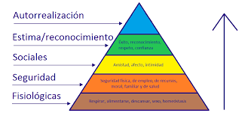
La pirámide de Maslow

Slide 2
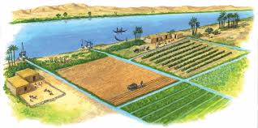
Las revoluciones y el trabajo

Slide 3
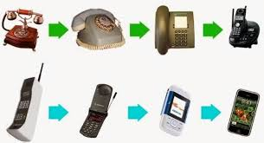
Cambios tecnológicos
Siempre se multiplica la riqueza y aparecen múltiples oportunidades

Slide 4
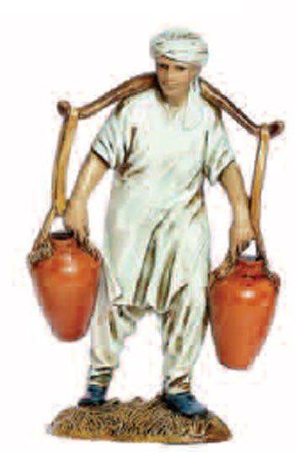
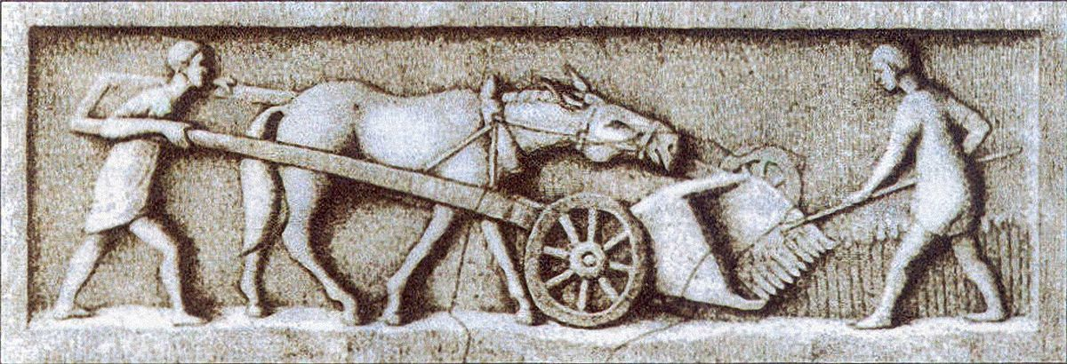
1º Revolución Agrícola
de recolector-cazador
a Agricultor
Única tarea: acarrear agua
* Surgen las ciudades y los sistemas de riego
Notes:
¿Cómo va a afectar la IA la vida de las personas?
Mucho antes que el acueducto, existía la figura (y oficio) del aguador, quien transportaba el agua en cántaros ayudado de la pericia humana o animal hacia diversos poblados para comerciar el preciado bien.
Los acueductos desplazaron el oficio de aguador a un segundo plano, tornándolo ineficiente y poco rentable…

Slide 5

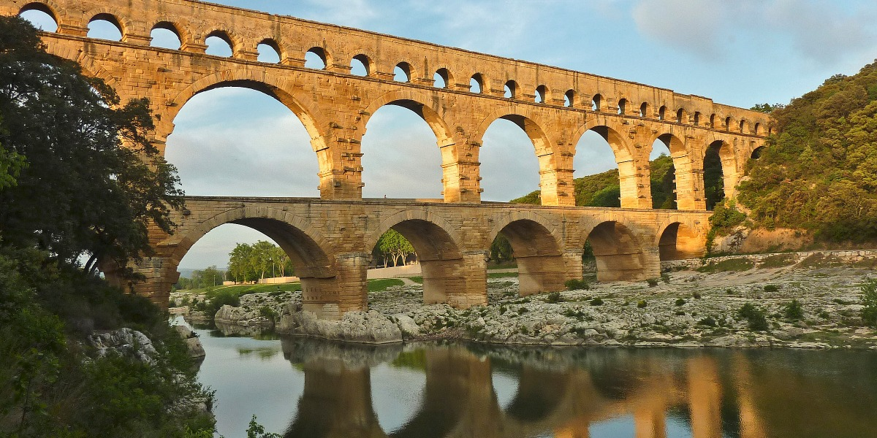
Grandes Ciudades: Babilonia, Roma
Ingeniería Hidráulica (acueductos)
¿crisis de empleo del aguador?
Notes:
Pensemos en el caso del Imperio Romano y su auge. Una de las mayores mejoras respecto a la competencia que poseía el imperio eran los famosos acueductos.
Estos permitían transportar agua con mayor eficiencia y limpieza hacia diversas latitudes.

Slide 6
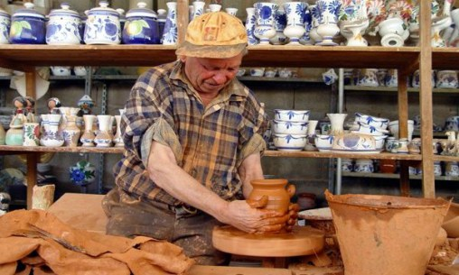
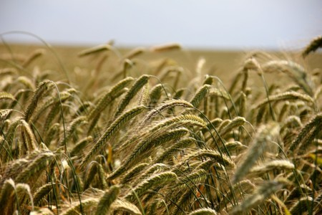
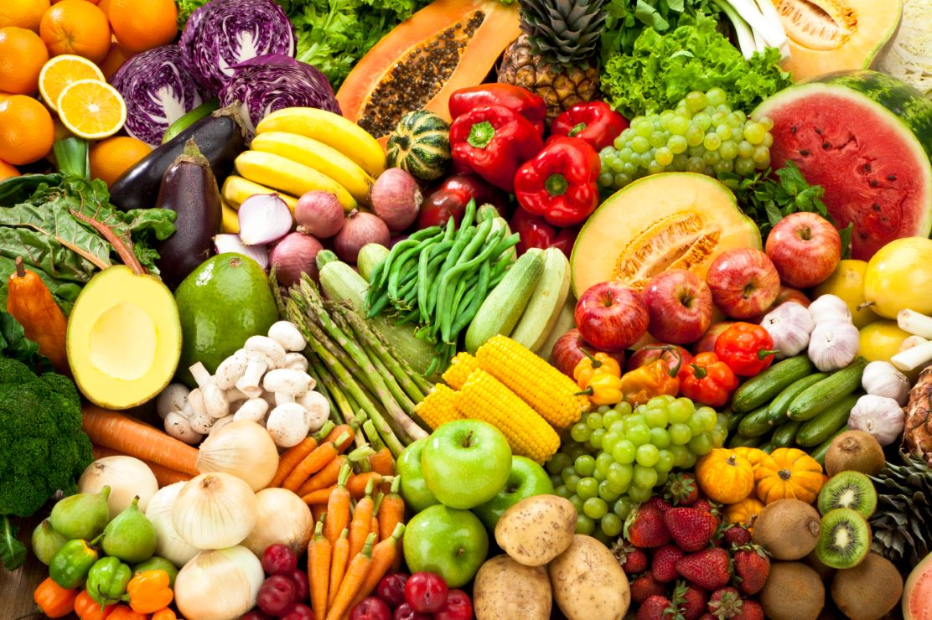
Genealogía de los Oficios
Surge la figura del artesano
luego el constructor, el ingeniero
¿Una crisis para el empleo?
Notes:
¿Cambiará el oficio de las personas?
Al igual que existía la figura (y oficio) del aguador, quien transportaba el agua en cántaros ayudado de la pericia humana
Los Aguadores dieron lugar a los Artesanos,
Quienes Luego dieron lugar a los Constructores y Ingenieros

Slide 7
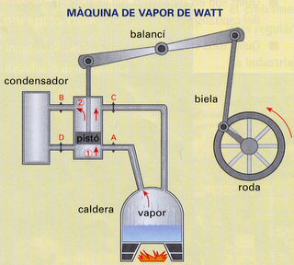
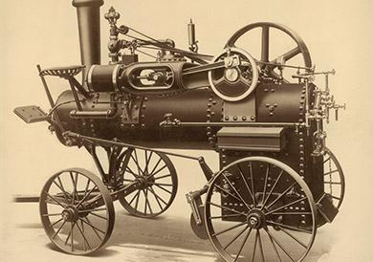
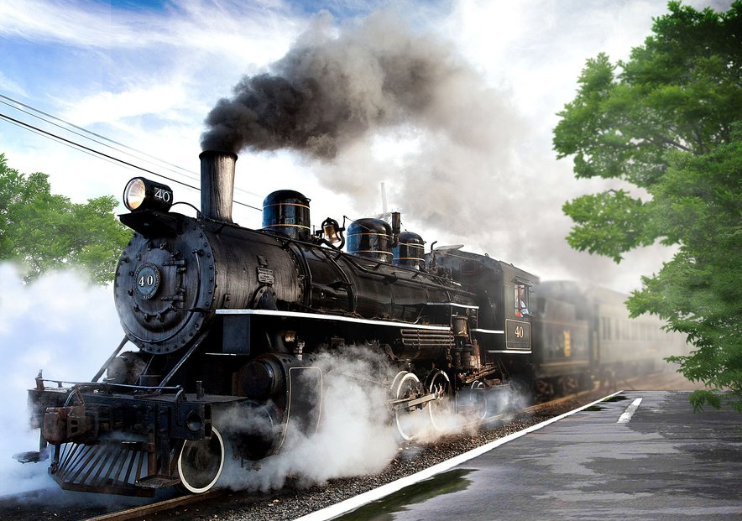
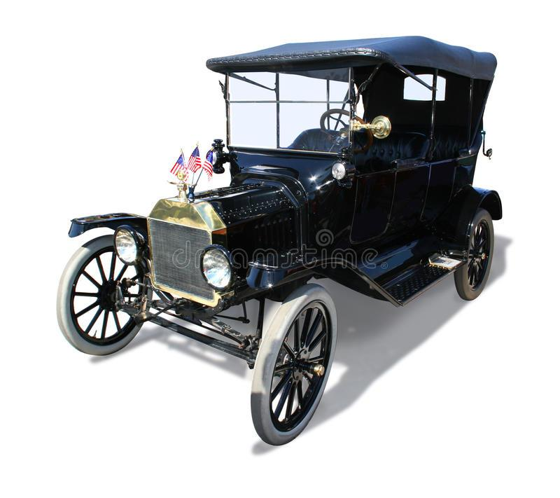
1º Revolución 1760-1840
Máquina de Vapor
Fuerza Motriz
Motores Chicos
Transporte Masivo
Trenes, luego Autos

Slide 8
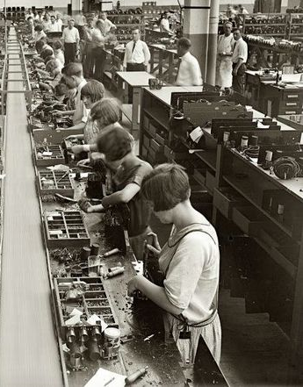
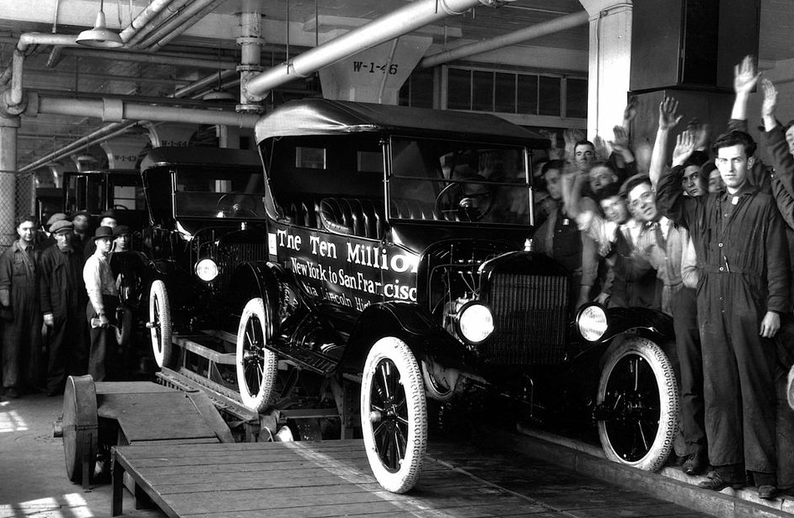
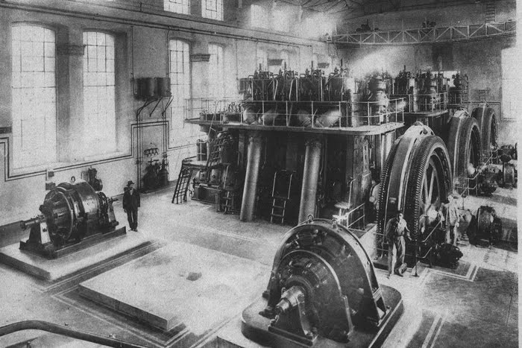
2º Revolución 1870-1914
Fábricas Industriales
Producción en Serie (Ford, 1910)
Motores
Eléctricos
Explosión (Otto/Diesel)
Democratización de la Energía Centrales Eléctricas
Electrificación y Redes
Notes:
Detengámonos un poco a analizar los cambios en el trabajo y en las unidades de producción.
Antes de la primera revolución industrial la población era mayormente rural y se dedicaba a tareas agrícolas. La producción de manufacturas era artesanal.
La figura del artesano es interesante: se concentraban en una sola persona todos los saberes y habilidades para transformar materias primas en productos mediante el uso de herramientas manuales.
Al igual que los aguadores en su momento, las fuentes de trabajo de la gran mayoría de los artesanos fueron barridas por la primera y segunda revolución industrial.
Sin embargo, esto, más que representar una crisis para el empleo, se tradujo en millones de nuevos puestos de trabajo en las fábricas, la creación de las grandes ciudades, la apertura de nuevos mercados, la explosión del comercio mundial y la multiplicación de la riqueza.

Slide 9
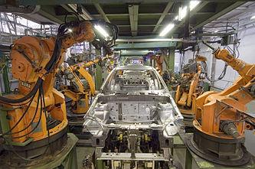
Automatización Industrial
Electrónica
Robótica
Computación
Telefonía y Centrales
Tornería Automática
Notes:
La segunda revolución industrial tuvo lugar entre 1870 y 1914.
Esta nueva fase se caracterizó por la aparición de nuevas fuentes de energía y de nuevas industrias, las innovaciones tecnológicas en los transportes y las comunicaciones y el triunfo del gran capitalismo industrial y financiero

Slide 10
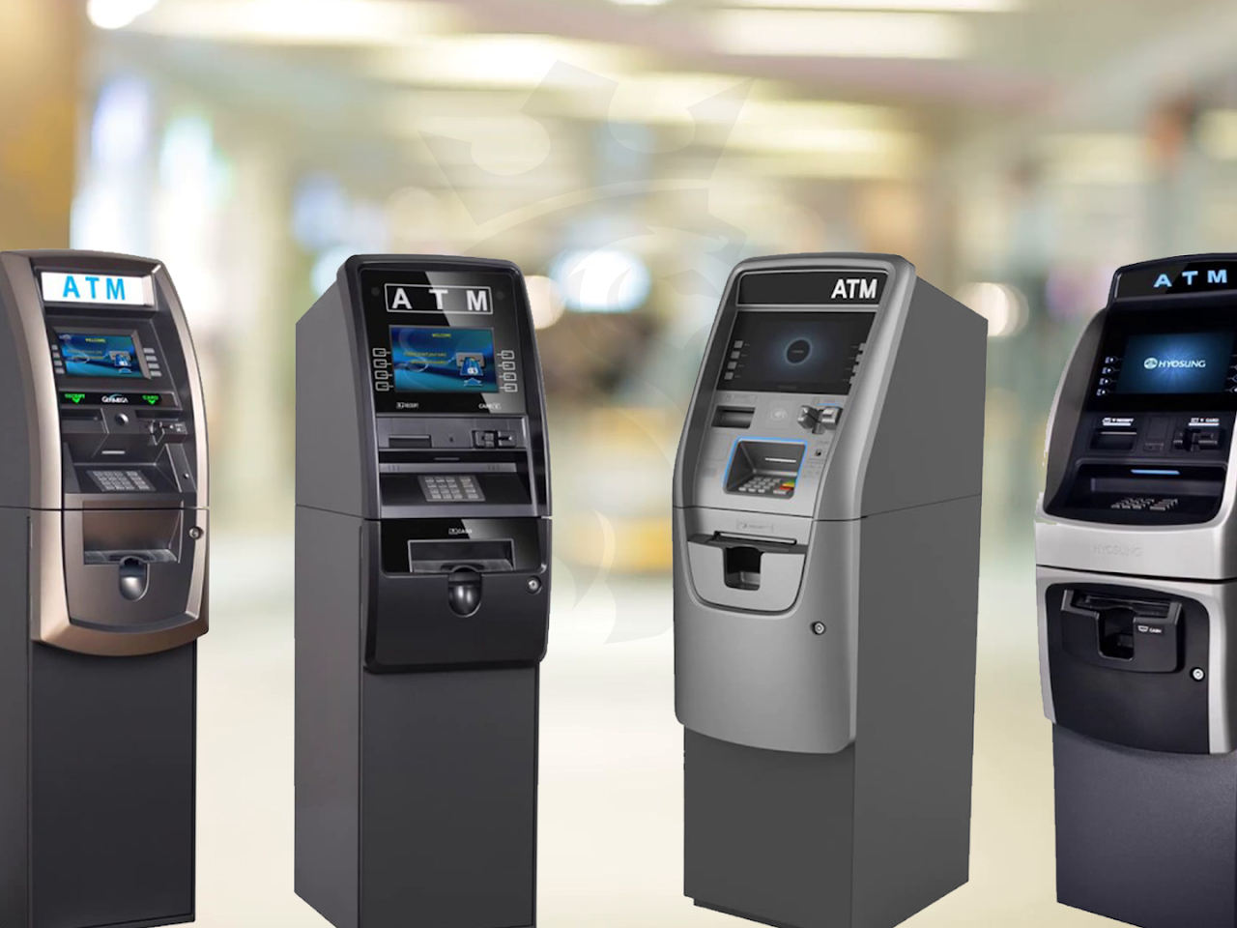
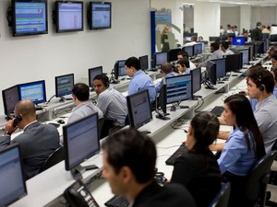
Los Cajeros Automáticos Automatización de Procesos Primero se vio como Amenaza Sin Embargo Bajaron costos de sucursales Hubo nuevos puestos de trabajo Centrales Telefónicas vs. Chatbots con IA -Trabajos “de atención” +Trabajos “de programador”
Notes:
Históricamente, la tecnología creó más empleos de los que destruyó, como la automatización de las tareas de mayor demanda que todavía estaban más allá de las máquinas. La sustitución de algunos cajeros de bancos por cajeros automáticos, por ejemplo, hizo más barato abrir nuevas sucursales, creando muchos nuevos puestos de trabajo en ventas y atención al cliente. Del mismo modo, el comercio electrónico aumentó el empleo en el comercio minorista.

Slide 11

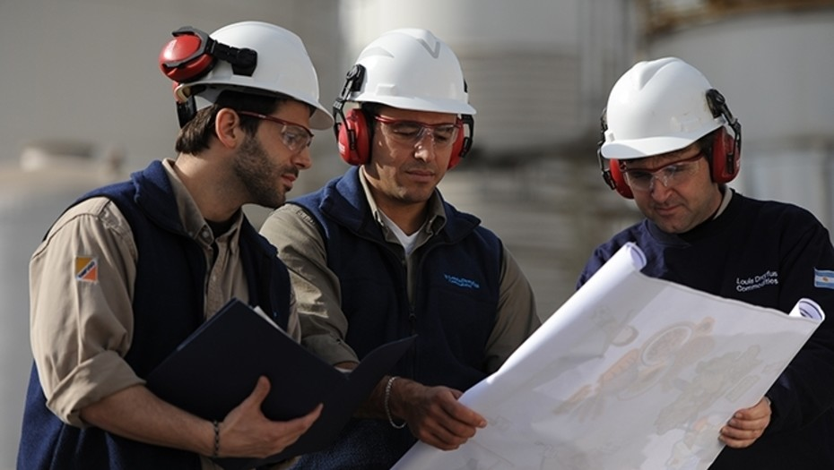
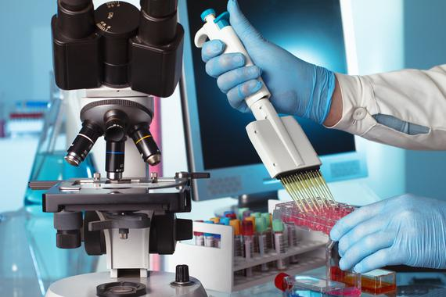
Inteligencia Artificial
Callcenters
Médicos, Abogados
Técnicos, Contadores
Científicos, Artesanos
Manejo de Datos
Análisis de Datos
Minería de Datos
Visualización de Datos
Notes:
Hoy, los trabajadores de la inteligencia artificial son llamados científicos de datos, personas que concentran saberes matemáticos e informáticos avanzados.
La inteligencia artificial es el nuevo acueducto de la era moderna y está llamada a revolucionar diversos procesos productivos y tecnológicos. Los científicos de datos son los nuevos artesanos de esta etapa “pre revolución de la IA” y, al igual que hace 200 años, habrá una explosión del empleo generado por las “fábricas de IA”. Un empleo que se irá especializando a medida que se vayan desarrollando nuevas herramientas más accesibles y fáciles de usar, tal como en su momento lo fueron las nuevas máquinas de las fábricas

Slide 12
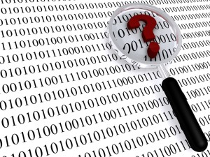
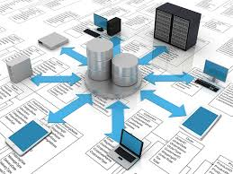
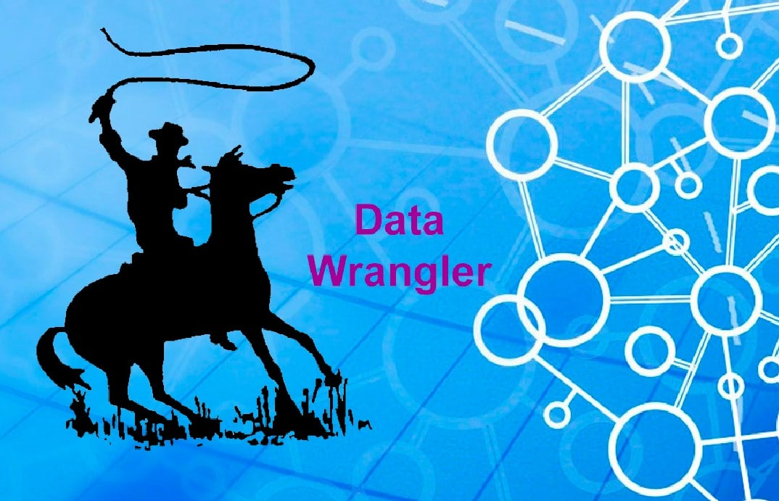
Nuevas Tareas Surgen
Data Visualization
Data Analyst
Data Wrangler
Data Scientist
Data Cleanser
Data Trainee
Notes:
Tareas que estaban destinadas a seres humanos ya no lo estarán y el punto de inflexión estará dado por las capacidades y habilidades que se demandarán de unos y otros: aquellos con un sólido repertorio de habilidades (que guíen adecuadamente los conocimientos que poseen) tendrán más oportunidades laborales que aquellos
que no fueron ilustrados en ellas.
Al igual que con la introducción de la informática en oficinas, la inteligencia artificial no reemplazará a los trabajadores tanto como les obligará a adquirir nuevas habilidades para complementarlo. Aunque un artículo sugiere que hasta el 47% de los empleos en Estados Unidos se enfrentan a la automatización potencial en la próximas décadas, un informe de The Economist sugiere que será menos del 10% los que realmente lo hagan

Slide 13
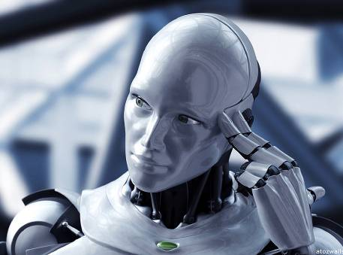
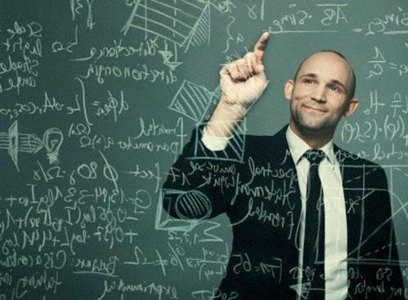
Los Científicos de Datos
Matemáticas
Estadística
Informática
Machine Learning
Procesamiento de Lenguaje
Diseño de Algoritmos
IoT Data Análisis
Organización de Big Data
Notes:
Hoy, los trabajadores de la inteligencia artificial son llamados científicos de datos, personas que concentran saberes matemáticos e informáticos avanzados.
La inteligencia artificial es el nuevo acueducto de la era moderna y está llamada a revolucionar diversos procesos productivos y tecnológicos.
Los científicos de datos son los nuevos artesanos de esta etapa “pre revolución de la IA” y, al igual que hace 200 años, habrá una explosión del empleo generado por las “fábricas de IA”.
Un empleo que se irá especializando a medida que se vayan desarrollando nuevas herramientas más accesibles y fáciles de usar, tal como en su momento lo fueron las nuevas máquinas de las fábricas.
A medida que la tecnología cambie las habilidades necesarias para cada profesión, los trabajadores tendrán que ajustarse. Esto significa que la educación y la formación profesional y académica deberán ser lo suficientemente flexibles como para poder enseñar nuevas habilidades de manera rápida y eficiente. Se requerirá un mayor énfasis en el aprendizaje permanente y la formación en los puestos de trabajo y un uso más amplio de la enseñanza en línea. Otra consecuencia de esta transición será que la inteligencia artificial podrá ayudar en la personalización del aprendizaje por computadora y en la identificación de las deficiencias y habilidades que tienen los trabajadores para así re-entrenarse.
#
Las capacidades sociales y de carácter serán más importantes. ¿Por qué? En la era donde los trabajos son perecederos, las tecnologías van y vienen, alargan la vida laboral de las personas y las habilidades sociales resultan fundamentales para poder ganar un espacio en un ambiente tan cambiante. Son las que pueden dar una ventaja a los trabajadores, ayudándolos a hacer el trabajo que requiere de empatía y de la interacción con otros humanos. Actividades que están lógicamente fuera del alcance de las máquinas, todavía.
La tendencia de la digitalización está impulsando la demanda de análisis en todas las áreas de las empresas modernas y el gobierno.
Los rápidos avances en inteligencia artificial, Internet de las Cosas y plataformas de análisis en modo SaaS hacen que sea más fácil y rentable que nunca que los no especialistas puedan realizar análisis efectivos y sustentar mejor su toma de decisiones. En organizaciones grandes, las iniciativas de data science mediante autoservicio pueden expandirse rápidamente para abarcar a cientos o miles de usuarios
La experiencia y las habilidades de los usuarios empresariales varían ampliamente dentro de las organizaciones concretas. Por lo tanto, se necesitan procesos de formación, soporte e integración para ayudar a la mayoría de los usuarios de herramientas mediante autoservicio a producir resultados significativos.
Habilidades cognitivas complejas y socio-emocionales serán más difíciles de emular para una máquina.Copiar, leer, almacenar, memorizar, comparar y recitar son programaciones que una máquina puede realizar fácilmente, con un margen de error bastante bajo.
Es necesario potenciar y desarrollar la enseñanza de habilidades ya que dentro de un mundo cada vez más digitalizado y automatizado se demandarán trabajadores capaces de desenvolverse por lo que nos vuelve menos eficientes pero más confiables, es decir: seres humanos.
Dentro de lo cognitivo, es sustancial contar con capital humano preparado para pensar, reflexionar, concluir y analizar tareas y/o procesos productivos. De la misma forma, en el ámbito de lo socio-emocional, es relevante la incorporación de trabajadores capaces de empatizar, participar y colaborar con sus pares.
Vale recordar que ya no nos encontramos en la revolución industrial… hoy es la época de la revolución digital.
Para eso debemos prepararnos.

Slide 14
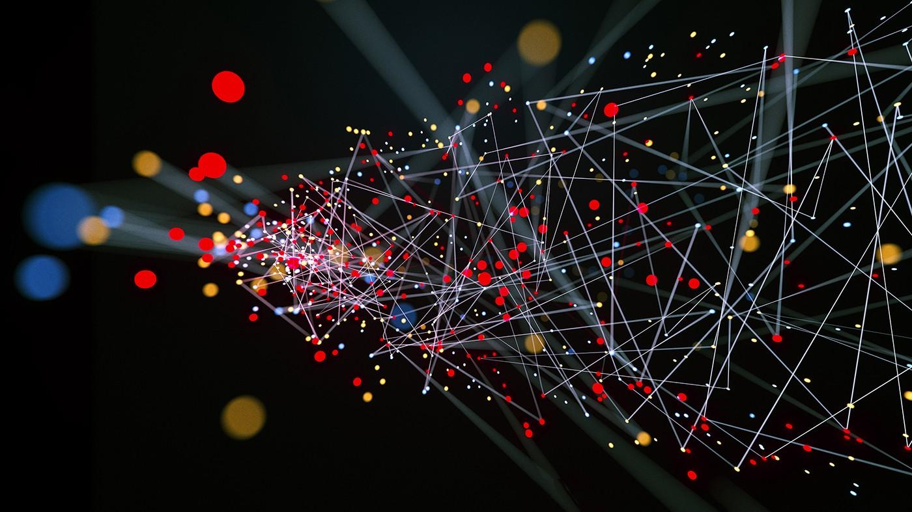
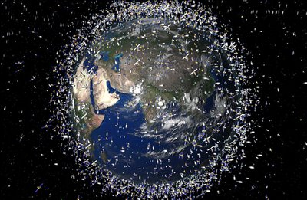
Salidas laborales en IA
Organizaciones grandes,
data-science, autoservicio
miles de usuarios
La IA, traerá nuevos cambios.
Schumpeter: “destrucción creativa”
Tareas Rutinarias 🡪 Automatizadas
Históricamente, los adelantos tecnológicos crearon más
riqueza y generaron más puestos de trabajo.
Notes:
La experiencia y las habilidades de los usuarios empresariales varían ampliamente dentro de las organizaciones concretas. Por lo tanto, se necesitan procesos de formación, soporte e integración para ayudar a la mayoría de los usuarios de herramientas mediante autoservicio a producir resultados significativos.
Habilidades cognitivas complejas y socio-emocionales serán más difíciles de emular para una máquina, copiar, leer, almacenar, memorizar, comparar y recitar son programaciones que una máquina puede realizar fácilmente, con un margen de error bastante bajo.
Es necesario potenciar y desarrollar la enseñanza de habilidades ya que dentro de un mundo cada vez más digitalizado y automatizado se demandarán trabajadores capaces de desenvolverse por lo que nos vuelve menos eficientes pero más confiables, es decir: seres humanos.
Dentro de lo cognitivo, es sustancial contar con capital humano preparado para pensar, reflexionar, concluir y analizar tareas y/o procesos productivos. De la misma forma, en el ámbito de lo socio-emocional, es relevante la incorporación de trabajadores capaces de empatizar, participar y colaborar con sus pares.

Slide 15

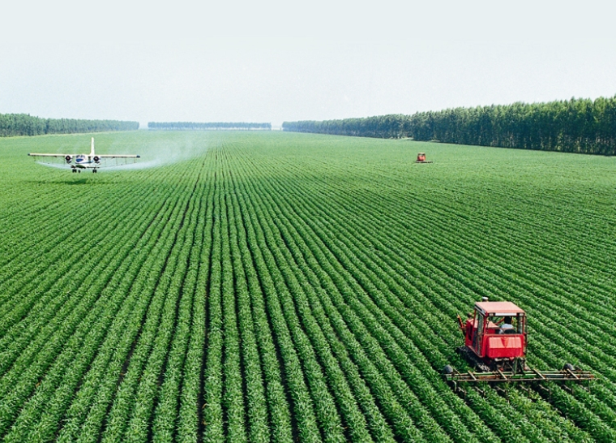
Nueva Generación Trabajos
Asistida con Robots y Drones
Explotación: Agricultura y Minería
Construcción, Logística
Programación Algoritmia Datos…
Nombre
del tema a desarrollar
Notes:
Hay sin dudas otras tareas en donde el humano es el ganador,
El humano será clave en la creación de valor,
Su uso de empatía, cuidado de personas, programación de sistemas de IA, algoritmos, manejo de datos, etc.
Allí es en donde habrá que formarse para tener un mejor futuro

Slide 16
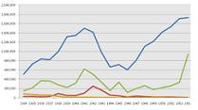
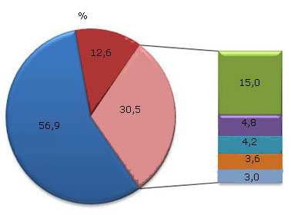
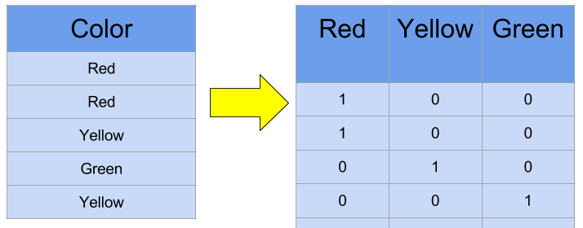
Los Datos y sus Estadísticas
Datos Numéricos
🡪 Normalización
Datos Categóricos
🡪 One-Hot-Encoding
🡪 Embeddings
Notes:
Estadística de datos.
Hay que analizar el tipo de datos, si son discretos (categóricos) o continuos, sus rangos, etc. Entender el mecanismo de relevo o anotación de los datos es importante para poder crear políticas de validación, y esto refiere a la calidad de esos datos. Los datos pueden ser discretos, o numéricos. No es una clasificación exhaustiva porque hay datos que no responden a esta clasificación y son muy frecuentes, como ser las fechas.
Cuando ahondamos más en el fenómeno de aparición de los datos, nos damos cuenta que la mayoría de los datos, tanto en su magnitud como en su momento de aparición, si lo hay, son describibles por algún tipo de distribución de probabilidad, y basado en un pormenorizado estudio de cuáles fenómenos o mecanismos dieron su origen, es que podemos entender cuáles reglas gobiernan su formación, y en consecuencia entender su estadística.
Esto es primordial a la hora de aplicar modelos a los datos.

Slide 17
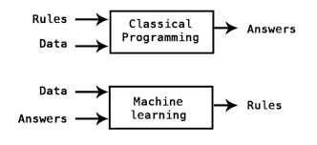
La disrupción de la IA
La inteligencia artificial es la nueva electricidad

Slide 18
La disrupción de la IA
La inteligencia artificial es la nueva electricidad
Revolución Industrial: automatización del trabajo físico
IA: automatización del trabajo intelectual

Slide 19
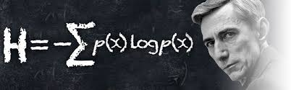
La disrupción de la IA
La inteligencia artificial es la nueva electricidad

Slide 20
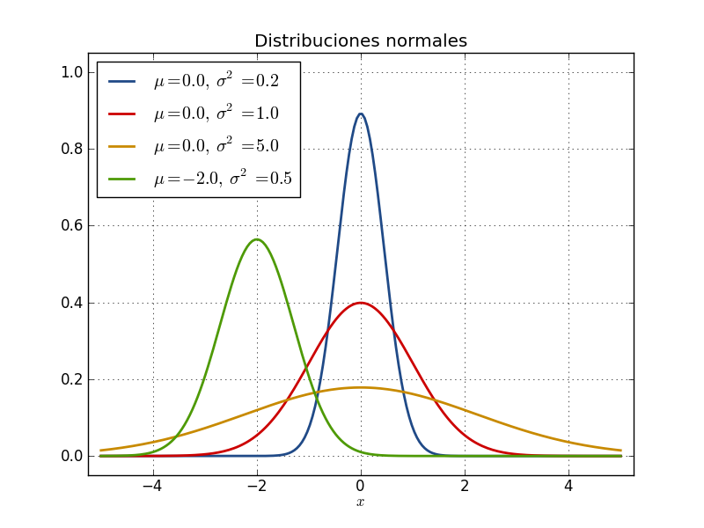
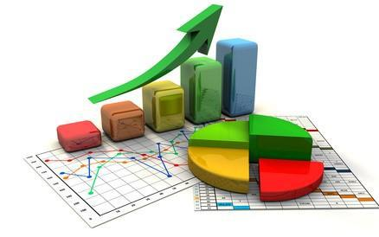
Datos y sus Características
Variabilidad
Estadística
Distribución
Rangos
Notes:
Otro fenómeno para no despreciar es la variabilidad de los datos y sus rangos, en especial si son continuos o sus categorías en caso de ser discretos..
Se deben estudiar su distribución, analizar por separado si son discretos o contínuos, sus histogramas, tratar de representarlos para entenderlos - de ser posible (Eso se verá mas adelante).

Slide 21
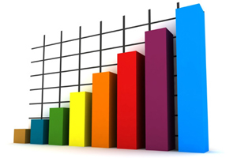

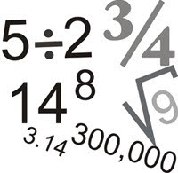
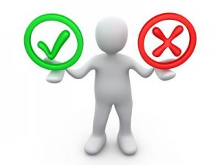
Datos y sus Falencias
Faltantes
🡪 ¿Qué hacer?
Numéricos
🡪 Sus Rangos
Errores
🡪 Su Tratamiento
Notes:
No es un mundo perfecto, las cosas fallan 🡪 “Shit Happens”
Como explicamos en la práctica pasada, a veces los datos no están, o simplemente faltan, o son discretos, y a veces hasta siendo discretos, hasta falta la clasificación. Esto no es un problema menor, y un correcto abordaje para cada caso es crucial, y para esto, si bien hay bibliotecas de métodos especializados, mucho en Python, no es para nada fácil tomar la decisión de qué método de sustitución usar, si usar variables “dummy” o “one hot encoding” para las categóricas, lo cual funciona solo con pocas categorías.
Las metodologías de tratamiento y acondicionamiento de datos son muchas veces acorde al método de IA que vayamos a usar con esos datos, pues los hay muy sensibles a errores y otros que los ignoran como parte de su mecanismo de robustez.

Slide 22
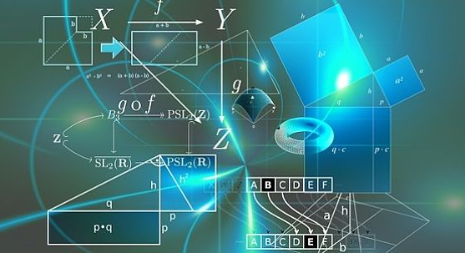
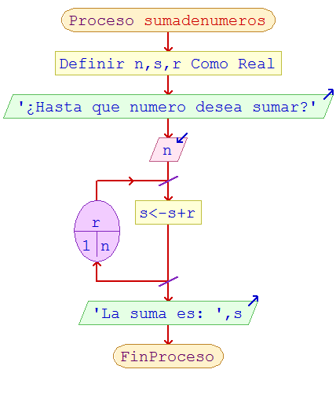
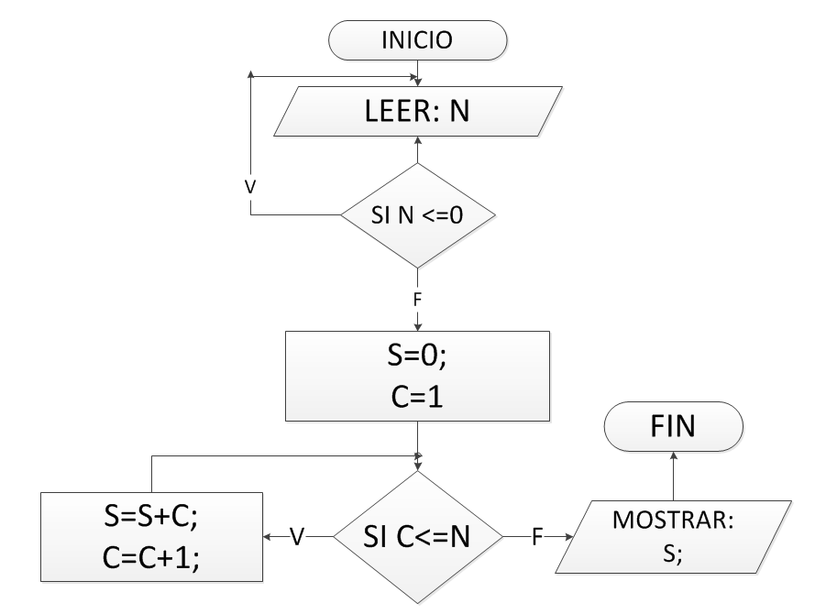
Inteligencia Artificial
Primeros Algoritmos
Su Evolución
Machine Learning
Notes:
La Historia de Inteligencia Artificial
Ya hablamos de los comienzos, de los sistemas expertos y las cascadas de IFs
Los algoritmos de IA, en general, infieren las reglas a partir de los datos, son grandes inductores.
Los primeros algoritmos de este tipo fueron clasificadores, es un proceso análogo al aprendizaje humano.
Nosotros cuando clasificamos, el resultado muchas veces lo expresamos mediante un cuadro sinóptico.
Este es un sistema categórico, sin embargo a veces hay variables numéricas que deben ser tratadas para clasificar, por ejemplo el rango de una determinación clínica para establecer un criterio de alerta, o enfermedad. Estas decisiones, muchas veces en cascada, no son fáciles de poner en un cuadro sinóptico, y se describen con dificultad, mediante procedimientos, que en medicina se llaman “criterios”.
Surge entonces la necesidad de crear algo estandarizado, un procedimiento que genere un procedimiento óptimo, algo que no cambie con el operador y resulte ajustado óptimamente al problema y sus variables

Slide 23
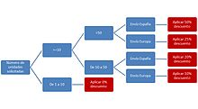
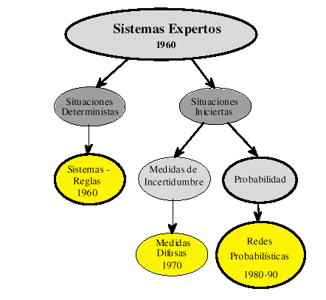
Historia Cronológica de la IA
Sistemas Expertos
Árboles de Decisión: ID3, C4.5
Primeros Algoritmos
El nuevo Machine Learning
Notes:
¿Qué es la Inteligencia Artificial? Orígenes y evolución
La inteligencia artificial tiene diferentes acepciones, entre las cuales puede entenderse como todo proceso que permite automatizar tareas de tipo intelectual o de interacción humana, sin embargo no se limita a esto y generalizando el concepto, se podría decir que es todo proceso en el cual hay un circuito de memoria de la historia, tratando de optimizar algo del porvenir..
La Inteligencia Artificial arrancó como la disciplina que permitía abordar algunos de los problemas llamados “no computables” mediante los llamados algoritmos, sin embargo en la época en la que se desarrollaron estas soluciones el poder de cálculo estaba muy acotado respecto de hoy día, en consecuencia el techo que tenían era el número de cuentas por segundo que las computadoras de ese momento realizaban, y la memoria operativa disponible, que en los años 80 era por cierto muy limitada, menos de un par de decenas de kilobytes. Pero los pensadores de estas ciencias no se limitaron y plantaron un sinnúmero de teorías, que luego, conforme al vertiginoso avance de la potencia de cálculo, permitió que se cristalicen muchos proto-algoritmos conformando lo que hoy vemos como los avances espectaculares de la IA.
Árboles de Decisión
Estos fueron casi los primeros algoritmos intuitivos, como una cascada de IF’s, se llamaron los árboles de decisión por su forma dendrográfica, como la de ramas bifurcadas, pues cada bifurcación era una toma de decisión. Lo único raro es que se entra por el tronco, y se termina en las hojas.
Inicialmente, como ya dijimos, estos diagramas se realizaban a mano, y las personas con criterios variados generaban sus propios árboles, imitando diagramas sinópticos anidados, como si fuesen sistemas expertos.
Sin embargo, ésto no tenía siempre el mismo resultado, si era realizado por diferentes personas, o en diferentes momentos por una misma persona, surgió entonces la idea de optimizar esto en forma automática y generar un procedimiento de construcción normado, eso justamente se llama algoritmo.
Pero para hacer eso, se debió tomar en cuenta algún criterio respecto a algo para maximizar en cada sucesiva decisión y se pensó en la información ganada en cada sucesiva decisión. El criterio ese, resultó ser algo que Claude Shannon definió ya en 1949 y lo que recita está relacionado con la entropía, basada en la probabilidad tomada como relación entre las diferentes grados de orden o desorden de las selecciones resultantes a partir del umbral puesto en la decisión, es decir el IF en cada bifurcación del árbol de decisión.
A este algoritmo se lo llamó ID3 y no fué patentado.
.
Más adelante, alineados con esta idea, surgieron inconvenientes cuando se trataba de incorporar variables categóricas en la toma de decisiones.
En esa época, Quinlan, basado en el ID3 ideó un criterio análogo, con la novedad de que integran justamente variables categóricas con continuas, usando un ingenioso mecanismo.
Sin embargo la patente y la dificultad de su implementación, bloqueando el desarrollo posterior basado en esto, limitaron su aplicación siendo hoy día ya parte de los mecanismos en obsolescencia y desuso.

Slide 24
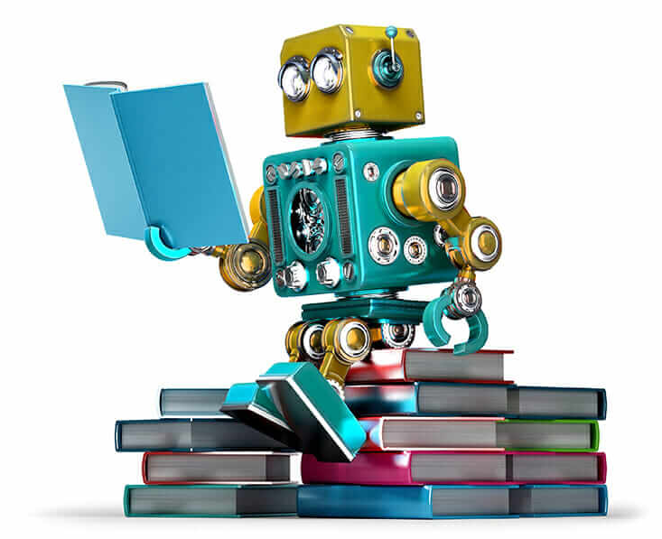

Inteligencia Artificial
Algoritmo + Objetivo
🡪 Machine Learning
Notes:
Machine Learning
He aquí el método generalizado
Seleccionamos un método cualquiera de evaluación de la bondad del ajuste logrado por el, digamos clasificador - aunque podría ser otra cosa-, elegimos el método de cálculo preferentemente alineado o acorde con la estadística que observamos en los datos, conociendo sus rangos de variación, etc.
Aplicamos este método, el cual poseerá ciertamente algunos parámetros (a lo que llamaremos parámetros internos) y mediante un mecanismo automático, basado en el ajuste logrado en la salida, logramos que se modifiquen ligeramente, buscando precisamente el cómo modificarlos para mejorar en cada paso sucesivo esa función objetivo. Justamente eso es parte del desarrollo de cada algoritmo, saber el cómo y cuándo modificar cuál parámetro, ese es el secreto.
Esta función “objetivo” podría ser por ejemplo: maximizar efectividad, minimizar número de pasos, maximizar ganancia de información como el ID3, lograr mayor ajuste a una curva, etc.
Luego, una vez hecho el entrenamiento, que es equivalente a que los parámetros modificados por el procedimiento reiteradas veces, se estabilizaron ante un criterio, como ser: ya no producen aumentos significativos de esa función objetivo, o superó un número dado de iteraciones, etc.
Luego de este criterio podemos decir que tenemos un sistema “entrenado” y suponemos que es capaz de generalizar (por ahora sólo lo suponemos).
Este proceso se llama Machine Learning
Ahora resta definir métricas para medir la bondad de los resultados del proceso de aprendizaje obtenido, y determinar cuán bien puede este método “aprendido” generalizar. Es decir, luego de entrenarlo, hay que ponerlo en el banquillo para que confiese...

Slide 25
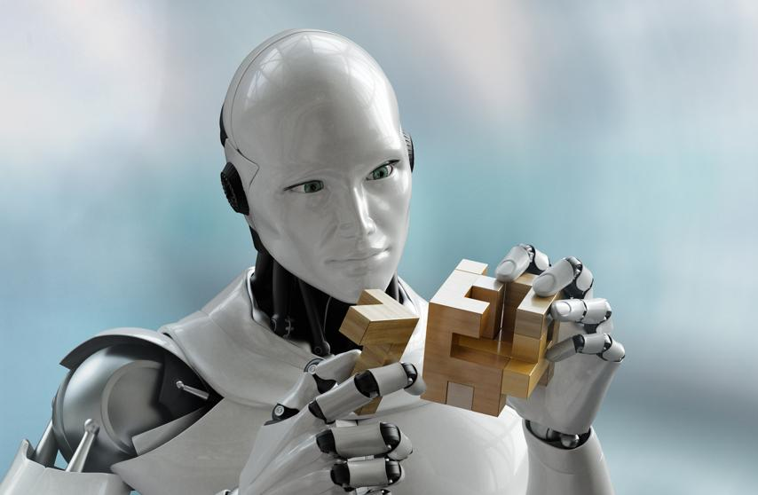
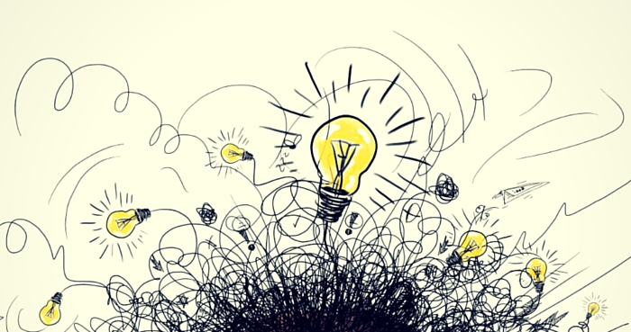
Inteligencia Artificial
Toda técnica digital que produce resultados similares a los de un “ente” al que llamamos “inteligente”
Notes:
La Historia de Inteligencia Artificial
Ya hablamos de los comienzos, de los sistemas expertos y las cascadas de IFs
Los algoritmos de IA, en general, infieren las reglas a partir de los datos, son grandes inductores.
Los primeros algoritmos de este tipo fueron clasificadores, es un proceso análogo al aprendizaje humano.
Nosotros cuando clasificamos, el resultado muchas veces lo expresamos mediante un cuadro sinóptico.
Este es un sistema categórico, sin embargo a veces hay variables numéricas que deben ser tratadas para clasificar, por ejemplo el rango de una determinación clínica para establecer un criterio de alerta, o enfermedad. Estas decisiones, muchas veces en cascada, no son fáciles de poner en un cuadro sinóptico, y se describen con dificultad, mediante procedimientos, que en medicina se llaman “criterios”.
Surge entonces la necesidad de crear algo estandarizado, un procedimiento que genere un procedimiento óptimo, algo que no cambie con el operador y resulte ajustado óptimamente al problema y sus variables

Slide 26
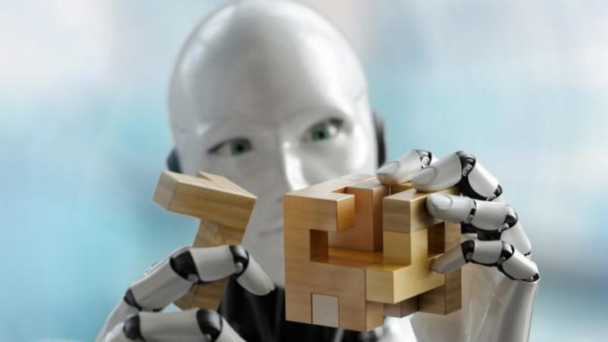
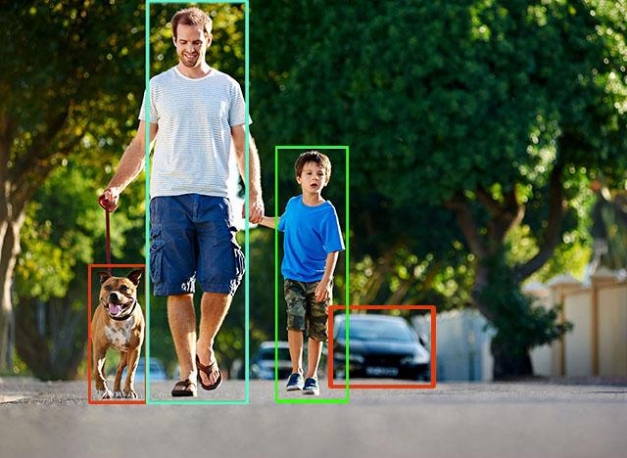
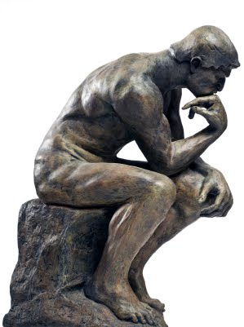
Inteligencia Artificial
Analiza Datos
Clasifica muy bien
Predice Comportamiento
Reconoce Imágenes
Ayuda a Pensar
Notes:
La Historia de Inteligencia Artificial
Ya hablamos de los comienzos, de los sistemas expertos y las cascadas de IFs
Los algoritmos de IA, en general, infieren las reglas a partir de los datos, son grandes inductores.
Los primeros algoritmos de este tipo fueron clasificadores, es un proceso análogo al aprendizaje humano.
Nosotros cuando clasificamos, el resultado muchas veces lo expresamos mediante un cuadro sinóptico.
Este es un sistema categórico, sin embargo a veces hay variables numéricas que deben ser tratadas para clasificar, por ejemplo el rango de una determinación clínica para establecer un criterio de alerta, o enfermedad. Estas decisiones, muchas veces en cascada, no son fáciles de poner en un cuadro sinóptico, y se describen con dificultad, mediante procedimientos, que en medicina se llaman “criterios”.
Surge entonces la necesidad de crear algo estandarizado, un procedimiento que genere un procedimiento óptimo, algo que no cambie con el operador y resulte ajustado óptimamente al problema y sus variables

Slide 27


Data
Flujo de Trabajo
Datos 🡪 Preparación
Algoritmo 🡪 Elección
Objetivo 🡪 Métrica
Entrenamiento 🡪 Criterios de Parada
Evaluación 🡪 Iteración
Eval
Train
Notes:
Flujo de trabajo de Machine Learning:
Obtención de datos
Preparación y limpieza de los datos,
Representación (para entenderlos, si se puede),
1) elección del algoritmo, en base a la estadística y tipo de datos
2) Definición de qué se desea mejorar, maximizar o minimizar
3) Hacer el entrenamiento = aprendizaje,
4( En caso de cambiar de método, volver al paso (1)

Slide 28
Flujo de Trabajo
Datos 🡪 Entrenamiento 🡪 Evaluación
Data
Eval
Train
Notes:
Flujo de trabajo de Machine Learning:
Análisis: métricas (Precisión, Calidad, Recall, F-Score)
Graficación de los resultados,
Evaluación del modelo utilizado.
De esto vemos un ejemplo simple en el taller, por lo que no ahondaremos en la parte teórica

Slide 29

Evaluación de Modelo
Datos y Objetivo
🡪 Representación
Evaluación
¿Cuál Modelo es Mejor?
Precisión, Recall, F1-Score

Slide 30


Inteligencia Artificial
Novedad:
ML Convierte
Datos 🡪 Métodos
Notes:
¿Qué resuelve? ¿Cómo?
Excel proporcionó algo de ese tipo llamado “solve” que permitía buscar algunos mínimos de funciones mediante el acomodar algunas variables, era un mecanismo derivado del cálculo numérico, por cierto, pero su capacidad se limitaba a unas pocas variables y no usaba métodos de IA. Podríamos decir era un jueguito en el “jardín de infantes” de la IA.
Sin prurito alguno, la IA hoy viene a romper ese paradigma, proporcionando a la humanidad un salto cualitativo, y diciendo: quizá con estas nuevas herramientas, se pueda abordar ese problema antes irresoluble, con lo que teníamos.
El número de algoritmos y su potencia está ciertamente creciendo exponencialmente. Cada algoritmo mejora alguno anterior, o resuelve problemas que antes no se lograban resolver.
Hay hasta veces que combinando dos o más algoritmos resolvemos problemas que individualmente no logran resolver, y eso se llama boosting, pero no lo vamos a ver en este curso, pues es muy avanzado.

